Slide 1
统编语文教材解读及 自读课文和语文知识教学建议
广东省中山市教育教学研究室
张宝华
2019年4月26日于江苏常州

Slide 2
第一部分 统编语文教材解读

Slide 3
统编初中语文教材的编写特色
一、立德树人
二、三位一体
三、综合型
四、双线结构
五、知识能力多点分布
六、教读和自读两课型
七、教科书和读本相结合

Slide 4
一、立德树人
“德”包括政治、道德、理想、情操等。立意高，大气，体现主流价值观。
一纲多本的时代也不免有一些矫枉过正的地方，最突出的是有些教材忽视了政治性，因而国家在统编教材的编写里突出强调的是政治意识。强化政治意识，就是要落实“立德树人”的目标。
落实立德树人，有几个方面：
第一，社会主义核心价值观，涵盖革命文化和社会主义先进文化。
第二，继承和弘扬优秀传统文化。过去曾经一度割断中华文化的根脉，但今天要补上这一课，只有继承和弘扬优秀中华传统文化才能真正树立文化的自信。
第三，国家安全教育，政治安全、经济安全、国防安全、海洋安全等。
第四，其他方面，生态文明、民族团结、法制教育等。

Slide 5
二、三位一体
阅读部分，以各单元学习为主（教读课文、自读课文 ），辅以“名著导读”和“课外古诗词诵读”，共同构建一个从“教读课文”到“自读课文”再到“课外阅读”的三位一体的阅读体系。
更好地贯彻课程标准提出的“多读书，读好书，好读书，读整本的书”的倡议。

Slide 6


阅读体系
由“教读”到“自读”到“课外阅读”三位一体，课外阅读成为课程的有效组成部分，沟通课内外阅读，强调单篇阅读与整本书阅读的结合。
D 整本书阅读
C 课外自读
B 课内自读
A 教读
每册推荐6部
每单元推荐3—5篇
教读课文2—3课，自读课文1—2课

Slide 7
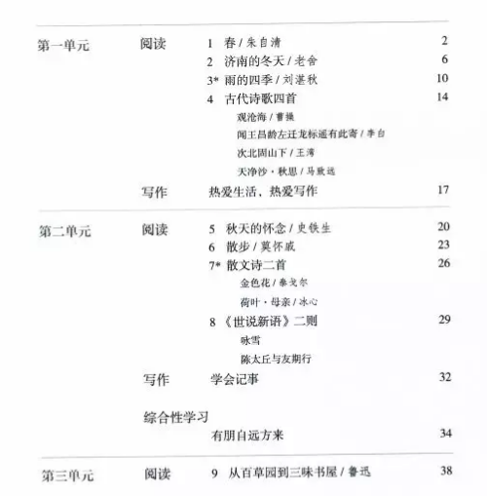
七上目录

Slide 8
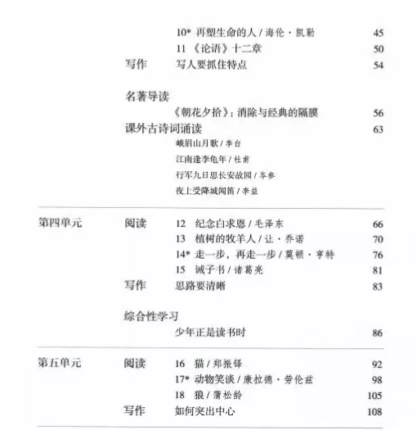

Slide 9
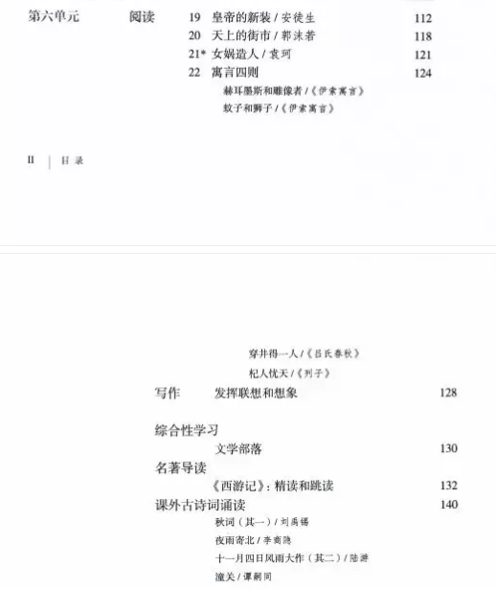

Slide 10
统编教材阅读教学的层级划分
统编教材大体上分为五个层级:第一个层级以教材为主，强调单元整合，以“单元整组”阅读教学为代表;第二个层级突破了教材，强调以课内文本为主，增加课外阅读，“一篇带多篇”基本上是这个思路;第三个层级和以上的思路相似，但将阅读的范围扩展到“整本书”，强调“整本书”阅读或者“一本带多本”的阅读;第四个层级则提出群文阅读教学应当围绕某个核心主题展开，以“主题阅读”为代表;第五个层次将课内外阅读打通，具体形式以“班级读书会”作为典型代表，更加灵活的则是一些学校正在大力开展的“书香校园”的建设。

Slide 11
三、综合型
初中语文教材的编写体系分为综合型和分科型。综合型编写体系的特点是把阅读训练教材、写作训练教材和语文知识三者综合编在一套教材里，采用读写结合的编排方法，课文分成若干单元，写作训练、语文知识都安排在同一个单元里，每个单元是一个教学单位。

Slide 12

读写配合
人文
主题
配合
记叙
阅读
写作
描写
抒情
双线组元
一课一得
语文
要素
一般写作能力
巩固

Slide 13
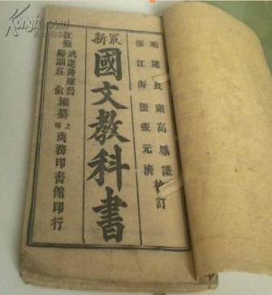
值得追忆的语文教材变迁
1904年上海商务印书馆印行的初等小学用——最新《国文教科书》（江苏人蒋维乔编写）

Slide 14
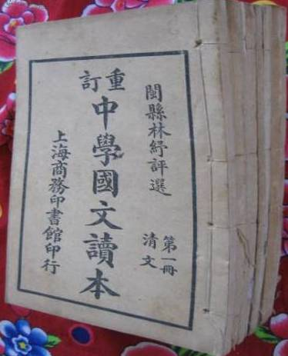
1907年上海商务印书馆印行的、今天所能见到的最早的语文读本——重订《中学国文读本》（福建人林纾编纂）

Slide 15
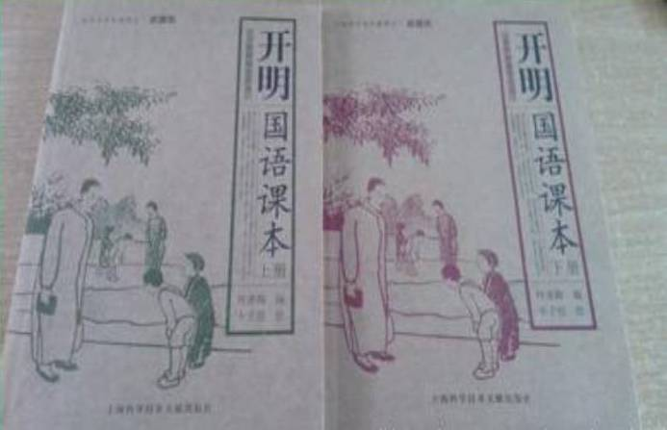
第一本真正的语文教材——开明国语课本 上下册（叶圣陶编，丰子恺绘）

Slide 16
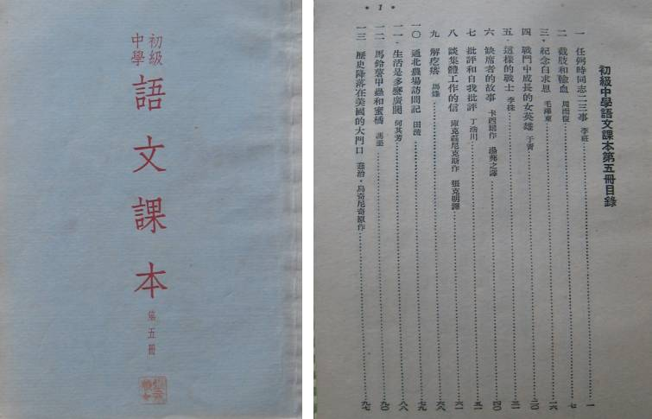
解放初的第一本初中语文教材——繁体字，纵排版

Slide 17
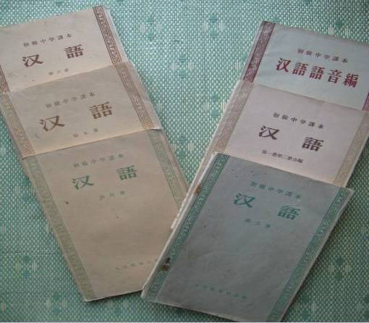
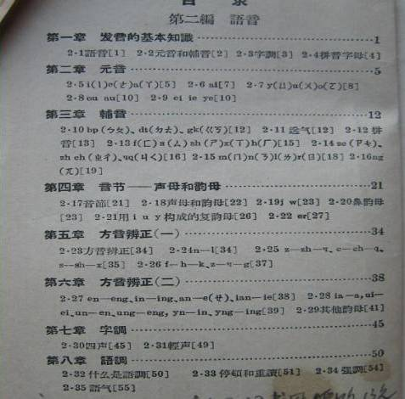
1956年出版的汉语、文学分科教材

Slide 18
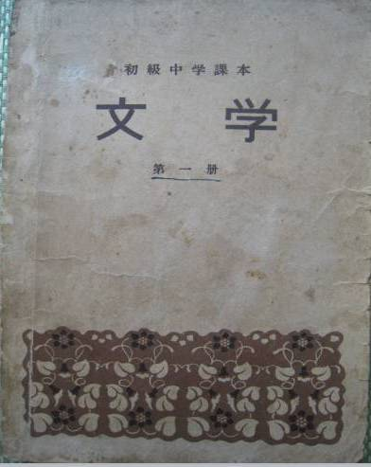
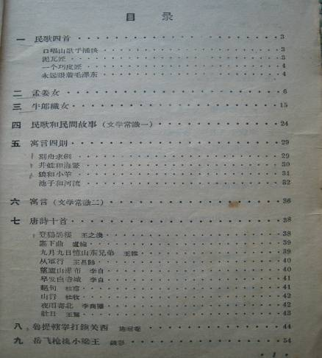

Slide 19
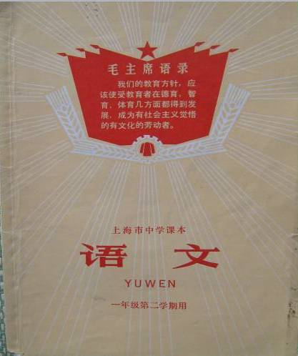
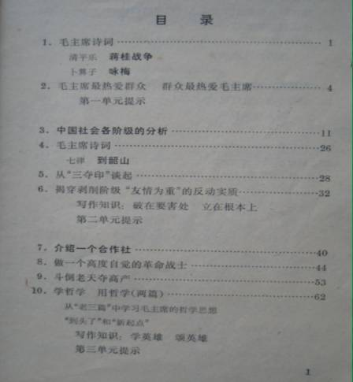
今天六十岁以上的人小中学阶段使用的教材

Slide 20
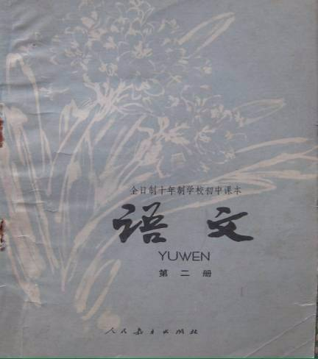
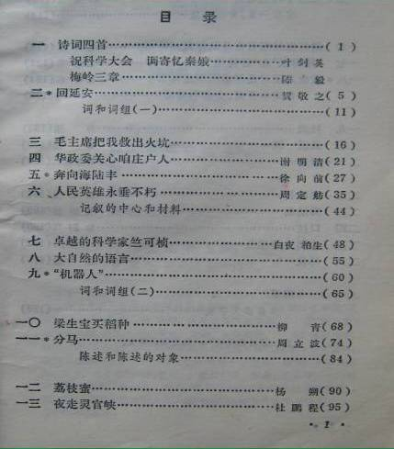
再次进入统编时代的教材——80年代教材简介

Slide 21
90年代的教材
1989年～1997年，
全国中学语文实验教材审查委员会先后审查通过了十多套初中语文教材：
1. 人教版（三年制、四年制共两套，刘国正、顾振彪主编）
2. 苏教版（洪宗礼主编）
3. 粤教版（曹础基主编）
4. 北师大版（张鸿苓主编）
5. 辽宁版（欧阳代娜主编）
6. 北京版（沈心天主编）
7. 四川版（潘述羊主编）
8. 四川教育出版社（颜振遥主编）
9. 教育科学出版社（郑祥五、孟宪和主编）
10. 广西教育出版社（耿法禹主编）
11. 北京大学出版社（张志公主编）

Slide 22
新世纪的多纲多本教材
2001年7月，教育部颁布《全日制义务教育语文课程标准（实验稿）》教材建设沿用“多纲多本”方针，实行国家基本要求指导下的教材多样化政策，鼓励有关机构、出版部门等依据国家课程标准组织编写中小学教材。先后有8套课程标准七至九年级（初中）实验教材通过教育部审查：
1. 人教社《语文》（顾振彪主编）
2. 苏教版《语文》（洪宗礼主编）
3. 语文版《语文》（史习江主编）
4. 湖北版《语文》（王先霈、徐国英主编）
5. 河北大学出版社《语文》（王富仁、傅中和主编）
6. 北师大版《语文》（孙绍振主编）
7. 作家出版社、中华书局版《语文》（郭预衡、章培恒、陈平原主编）
8. 长春版《语文》（张翼健主编）

Slide 23
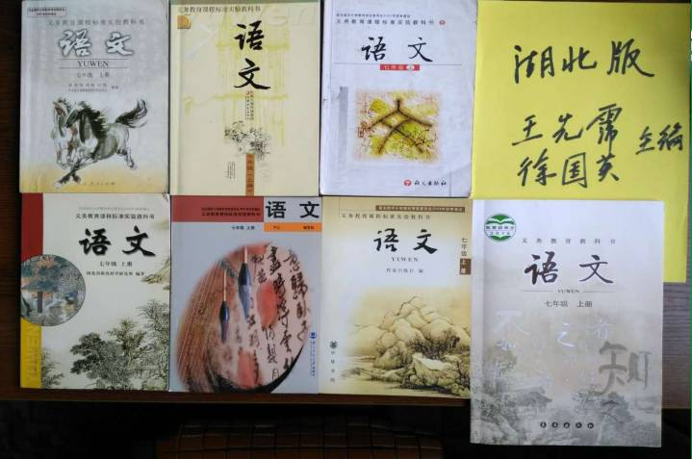

Slide 24
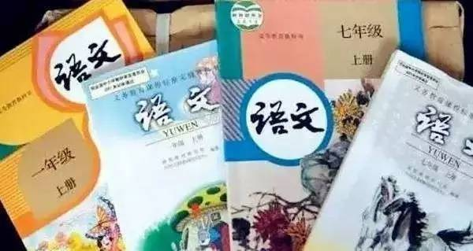
部编教材，回到大一统时代……从政治挂帅到人性追问，这不但是新中国语文教材走过的历程，也是我们民族生存状态的投影。半个多世纪社会价值的快速变迁，映射在语文教材中，令人感慨万千。

Slide 25
四、双线结构
阅读单元的组织兼顾人文主题和语文要素两条线索，力求做到二者的协调统一，强化语文学习的综合性和实践性。

Slide 26
人文主题 | 四季美景 | 至爱亲情 | 学习生活 | 人生之舟 | 动物与人 | 想象之翼
语文要素 （阅读方法、阅读策略） | 朗读 |  | 默读 |  |  | 速读
 | 想象情景， 把握重音、停连，音韵之美 揣摩品味语言 比喻、拟人 | 把握感情基调，注意语气、节奏变化 体会思想感情 | 一气呵成，保证阅读的完整性和阅读速度，把握基本内容，了解大意 | 勾画关键语句，学做标注，理清作者思路 | 勾画重要语句段落，学做摘录，概括中心思想 | 快速阅读，提高阅读速度，把握思路，深入理解
七上
人文主题 | 群星闪耀 | 家国情怀 | 凡人小事 | 修身正己 | 生活哲理 | 科幻探险
语文要素 （阅读方法、阅读策略） | 精读 |  | 熟读精思 | 略读 | 比较阅读 | 浏览
 | 把握关键语句段落、字斟句酌，品味含义和表达的妙处，把握人物特征，理解思想感情 | 涵咏品味，把握抒情方式，感受作者情怀，学做批注 | 把握重点，发现关键语句，感受意蕴 | 确定阅读重点，对内容和表达有自己的心得 | 托物言志 | 提取信息，思考和质疑
七下
人文主题 | 变化着的社会 | 生活的记忆 | 山川美景 | 情感哲思 | 文明的印迹 | 情操与志趣
语文要素 （阅读方法、阅读策略） | 新闻 | 传记、回忆性散文 | 写景类古诗文 | 不同类型的散文 | 说明性文章 | 古诗文
 | 阅读新闻类文章，把握新闻各类体裁的特点，获取主要信息，体会作者的态度倾向 | 把握传记、回忆性散文的特点，学习刻画人物的方法，对人物和事件有自己的判断 | 借助注释和工具书，整体感知内容大意。进入作品情境，体会作者情怀。积累常用文言实词和虚词。 | 反复品味、欣赏语言，体会、理解作者对生活的感受和思考，了解不同类型散文的特点。 | 把握说明对象的特征，学习说明方法；揣摩说明语言，增强思维的条理性和严密性 | 借助注释和工具书，了解内容大意；积累常见文言词语和名言警句
八上
人文主题 | 民风民俗 | 科技之光 | 怡情养性 | 思想光芒 | 江山多娇 | 情趣理趣
语文要素 （阅读方法、阅读策略） | 散文、诗 | 事理性说明文 | 古诗文 | 演讲稿 | 游记 | 古诗文
 | 多种表达方式的综合运用，感受作者情思，品味语言 | 理清说明顺 序，筛选主要信息，读懂事理； 学习分析推理的基本方法 | 读懂课文大意，领会诗文内涵，品味语言，积累 常用的文言词语 | 把握演讲特点，领悟作者的思想，学写演讲词，尝试当众演讲 | 了解游记的特点，把握作者的游踪、写景的角度，学习触景生情、借景抒情、情景交融等写法，揣摩和品味语言 | 培养文言语感；积累常用文言词语和句式，欣赏课文中精彩的语句
八下

Slide 27
人文主题 | 自然之音 | 砥砺思想 | 游目骋怀 | 青春年少 | 理想信念 | 人物百态
语文要素 （阅读方法、阅读策略） | 诗歌 | 议论性文章 | 古诗文 | 小说 | 议论性文章 | 古代白话小说
 | 涵咏品味，把握诗歌意蕴，学习诗歌朗诵技学写小诗 | 了解议论性文章的特点，把握作者观点，区分观点和材料，理清论证思路，学习论证方法 | 熟读成诵，积累掌握文言实词和名言警句，注意文言虚词的作用 | 梳理小说情节， 分析人物形象， 理解小说主题 | 把握作者的观点，理解观点和材料之间的 联系，掌握论证的方法 | 梳理故事情节，把握人物形象，了解古代白话小说的艺术特点
九上
人文主题 | 社会咏叹 | 世态人情 | 选择与坚守 | 读书鉴赏 | 舞台人生 | 责任与担当
语文要素 （阅读方法、阅读策略） | 诗歌 | 小说 | 古诗文 | 文艺随笔 | 戏剧 | 古诗文
 | 反复朗读，感受诗歌的韵律，把握诗歌的意象，理解诗人的情感 | 对作品的内容、主题有自己的看法，理解小说的社会意义，欣赏小说语言，了解小说多样化的风格 | 把握意蕴，领悟作者的思想感情，用历史眼光审视作品的当代意义，增强文言语感， 积累常见文言词语 | 了解作者观点，学习思辨方法，有自己的见解，学习文艺鉴赏方法并迁移应用 | 把握戏剧冲突 理解人物形象 品味戏剧台词 | 熟读成诵 摘抄精彩句段 积累常见词语 理解词语古今意义的差异
九下

Slide 28
五、知识能力多点分布
第一，是教师用书，会给大家排列一个表，每个学段、单元，甚至每一课要学习哪些基本的知识，进行哪些必要的训练，都一目了然。
第二，每个单元的导语，对本单元学习的重点，包括知识点或能力点，亦有提示。
第三，是每一课的思考题和拓展题，必定有一二道题是按照相关的知识点或能力点来设计的。
第四，综合性学习、写作、名著选读等方面，全都有学习方法或训练目标等提示，有的还比较具体。
第五，每个单元都有一两块“补白”，用比较浅显和生动的语言来介绍语法修辞等语文知识。

Slide 29
七上第一单元
课 文 | 要 点
春/朱自清 | 诵读揣摩，想象画面，体会情味
济南的冬天/老舍 | 温晴、温情、温婉，写景手法（统一基调、层次性、虚实等）
雨的四季/刘湛秋 | 细腻的感受，细致的描摹，浓郁的情味，诗化的语言
古代诗歌四首 观沧海/曹操 闻王昌龄左迁龙标遥有此寄/李白 次北固山下/王湾 天净沙·秋思/马致远 | 巩固诵读能力，发展理解能力；借助联想和想象，体会诗歌情境（设身处地）

Slide 30
七上第二单元
课 文 | 要 点
秋天的怀念/史铁生 | 感知平静内敛的叙事语调，领会丰富的情感内蕴
散步/莫怀戚 | 多角度理解文本内涵；小说笔法，精心营构
散文诗二首 金色花/泰戈尔 荷叶·母亲/冰心 | 比较阅读（语言、形象、情感），教师提供比较的维度作为支架。
《世说新语》二则 咏雪 陈太丘与友期行 | 言文兼顾：反复诵读，自然疏通；探究核心问题（古人的家庭生活情趣，咏雪句之高下；元方之方正，入门不顾是否失礼）

Slide 31
七上第四单元
课文 | 要点
纪念白求恩/毛泽东 | 白求恩精神的现代价值；对比手法；品味语言特色；叙—论—颂的结构
植树的牧羊人/让·乔诺 | 多角度理解牧羊人的精神；叙述前后相连的几件事（顺序、衔接、详略）；先叙后评
走一步，再走一步/莫顿·亨特 | “迈出第一步”的意义；完整叙述一件事情（顺序、时空转换、伏笔与悬念）；事情演进与心理变化同步展开；由一般到普遍
诫子书/诸葛亮 | 当下教育价值；理解深层意蕴；抓住关键词，理解其关系；先立论，再阐发，再正反论述；诵读中积累实词、虚词

Slide 32

各专题“活动方式”的开发
白色字体
年级 | 专题 | 主要活动方式
七上 | 有朋自远方来 | 搜集资料；即兴发言 | “活动方式”即综合性学习中语文实践的具体方式，需要在语文实践中不断丰富。
 | 少年正是读书时 | 问卷调查；专题讨论会
 | 文学部落 | 读书交流会；布置文学角；创办班刊
七下 | 君子和而不同 | 故事会与朗诵会；分享展示会
 | 孝亲敬老从我做起 | 制定活动方案并实施；设计并制作海报
 | 我的语文生活 | 社会现象调查；现实生活中的资料收集
八上 | 人无信不立 | 专题讨论；讲故事；访问；主题演讲
 | 我们的网络时代 | 搜集网络词语；问卷调查；小型辩论；网络搜索
 | 君子和而不同 | 专题资料搜集；时事讨论会
八下 | 倡导低碳生活 | 主题宣传
 | 古诗苑漫步 | 分类整理资料；古诗鉴赏；朗诵会
 | 身边的文化遗产 | 模拟申请与答辩
九上 | 君子自强不息 | 专题资料搜集；主题演讲；人物专访
 | 走进小说天地 | 讲故事；整理人物档案；故事改写或叙写
九下 | 岁月如歌， 我们的初中生活 | 编写《班史》
Page

Slide 33
补白：知识补给站
尽量用课文中的例子，以贯彻随文学习的思路；内容不求全面，突出基础性，少用术语；写法上，由具体语言实例导入，采用归纳法，语言力求简洁、生动、好懂。
语言知识
修辞知识
词义
词汇
词类
短语
比喻
比拟
排比
补白
文学常识
文化知识
关于词
关于律诗
古代戏曲
谦称与敬称

Slide 34
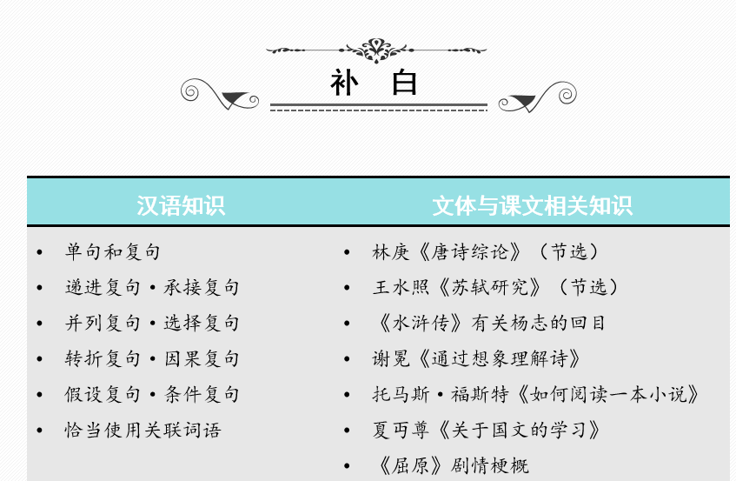
九年级的补白

Slide 35
六、教读和自读两课型
对两类课型：要加大课型的区分力度
两种课型设置不同的助读系统，加大区分力度，显示教学差异。
教读课文：“预习”“注释”“思考探究”“积累拓展”“读读写写”“补白”。以便于学生把握重点，学习目的性更明确。
自读课文的助读系统改革力度最大。 由“注释”“旁批”“阅读提示”“读读写写”“补白”等组成。不再设置课后练习，体现课标要求的独立阅读、自主阅读理念，并将教读课文中学到的阅读方法应用于自主阅读实践。

Slide 36





课内阅读
课内
阅读
准确有用
指向关键
导向语言
深度思考
语言简明
自读
课文
旁批
内容，写法
激趣，启发，准备
教读
课文
预习
阅读提示
精要指导
延伸阅读
课后练习
读读写写
科学化处理
书法范字
思考探究
积累拓展
其他构成
精彩
选篇
课外古诗词
非连续性文本

Slide 37
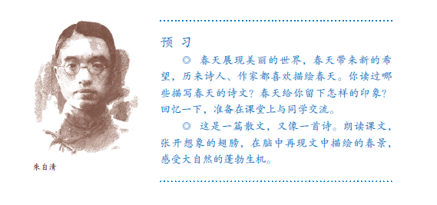
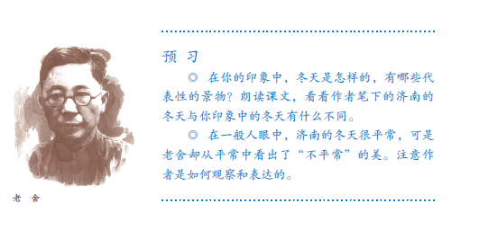
“预习”兼有助读和作业双重功能，或激发学生阅读兴趣，或调动阅读期待，或与学生的经验、以前所学进行勾连，或提供必要的文本解读需要的背景知识，或照应单元重点提示必要的阅读方法，或指出阅读中需要思考的问题等，目的在于引导、铺垫、提高阅读兴趣等。

Slide 38
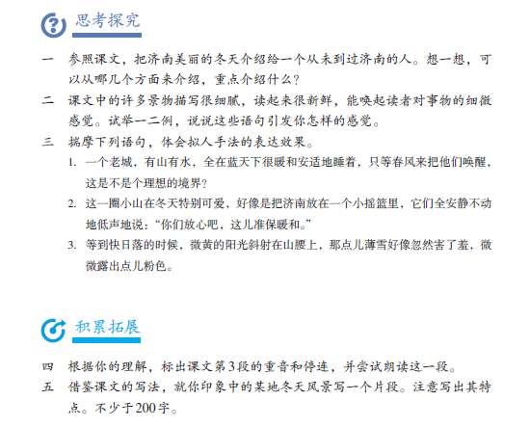
内容、情感、主题、写法、疑难
两个层次练习，体现思维的渐进性，由课内到课外延伸拓展，由理解把握文本到积累梳理语言材料、扩大拓展学习资源，举一反三，内化为语文素养。
积累、品味、拓展、延伸，与文本以外的内容建立起广泛的联系

Slide 39
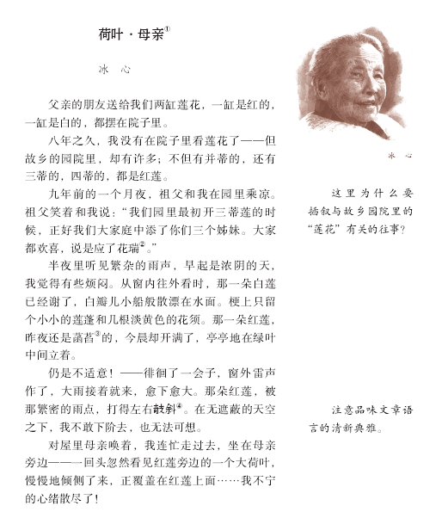
旁批随文设置，内容丰富，形式多样：或针对课文的关键之处、文笔精华以及写作技法做精要点评，或以问题的形式呈现，启发学生思考。
力避结论的直接呈现，强调启发性和引导性。

Slide 40
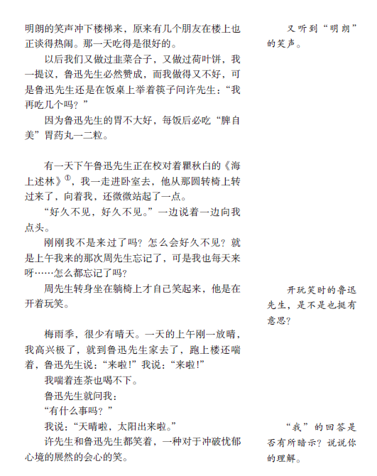
《回忆鲁迅先生》

Slide 41
七、教科书和读本相结合
体现1+X的阅读设计思想

Slide 42
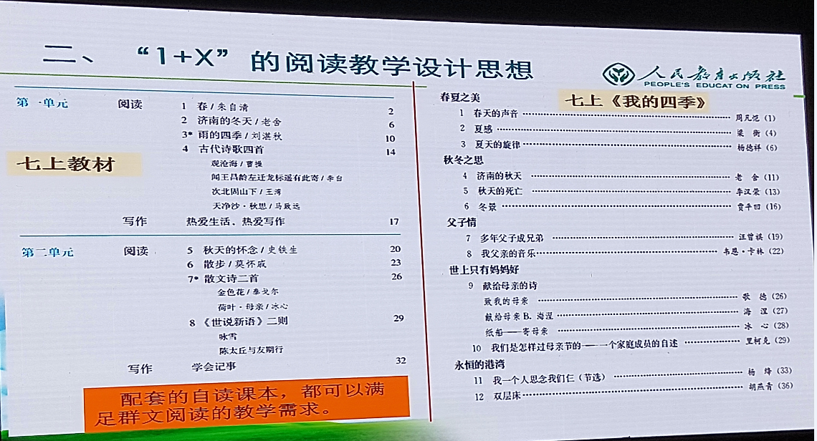

Slide 43


Slide 44
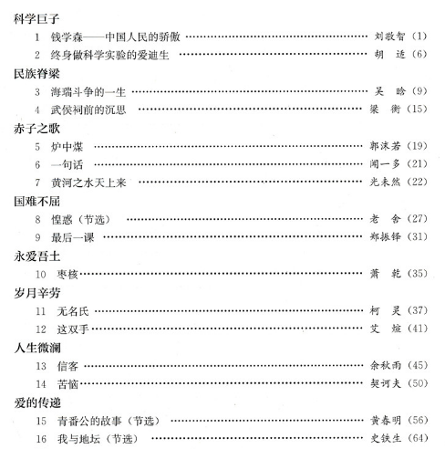

Slide 45
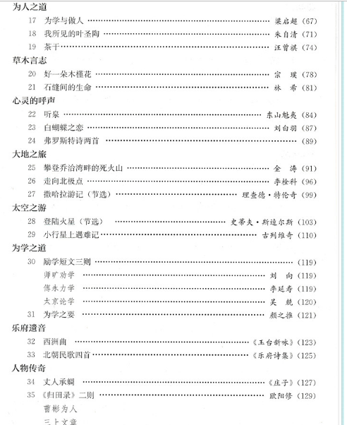

Slide 46
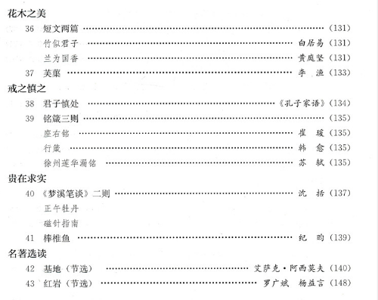

Slide 47


Slide 48
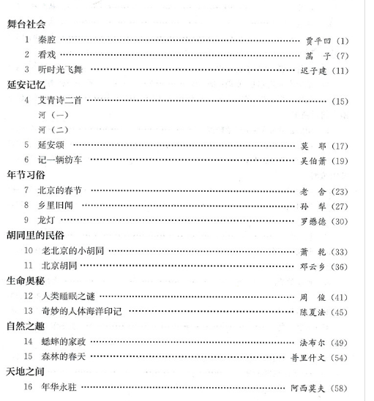

Slide 49
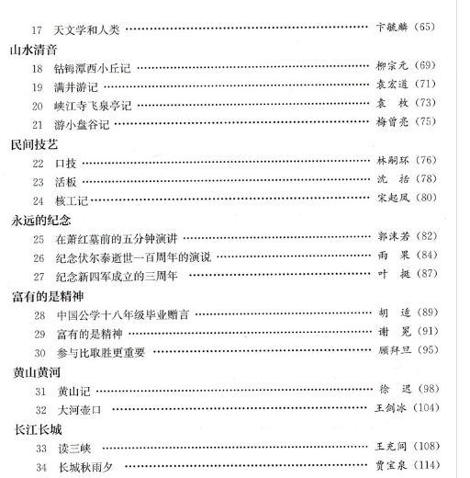

Slide 50
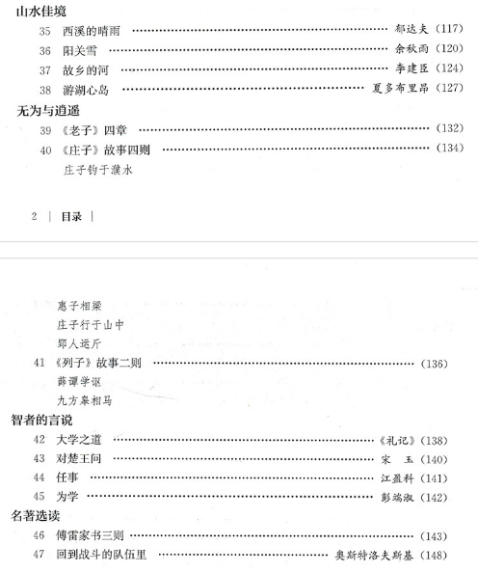

Slide 51
第二部分 自读课文和语法知识教学建议

Slide 52
一、自读课文教学建议

Slide 53
（一）突出用“法”
教读课文由老师带着学生，运用一定的阅读策略或阅读方案，完成相应的阅读任务，达到相应的阅读目标，目的是让学生学法”；自读课文由学生运用在教读中获得的阅读经验，自主阅读，进一步强化阅读方法，沉淀为自主阅读的阅读能力，目的是让学生用“法”。

Slide 54
（二）自主建构
自读课是一个重要的创新点。它以培养学生的自学能力为目标，以自读课文为主要材料，以学生自我阅读实践为主线，充分激发学生的主体意识，引导他们自求自得，使教读课所学知识、方法和能力有效迁移和拓展。可以说，它是联结课内与课外的重要纽带，是实现学生素养提升的关键环节，是实现“教是为了不教”的有效渠道。素养要自主建构，发挥学生主动性。创设学生自主学习的一个空间，铺设阶梯，使学生能一步步自能阅读。由教师扶着走到放手让学生自己读，有助于学生自主建构阅读方案，形成阅读能力。

Slide 55
（三）吃透旁批
旁批随文设置，内容丰富，形式多样，力避结论的直接呈现，强调启发性和引导性。这些旁批从呈现方式上看大致可以分为两类：

Slide 56

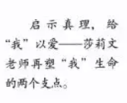

一类是点评式的，针对课文内容的关键之处、写作技法、文笔精华等精要点评。针对内容关键之处的。
针对课文内容的关键之处：
七上《再塑生命的人》：

Slide 57
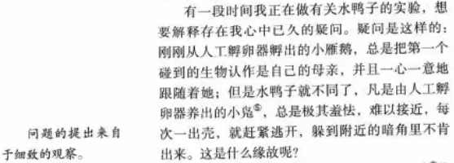
七上《动物笑谈》：

Slide 58
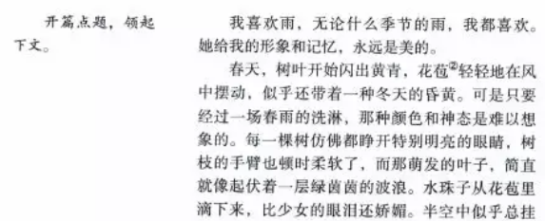
针对写作技法的：
七上《雨的四季》：

Slide 59
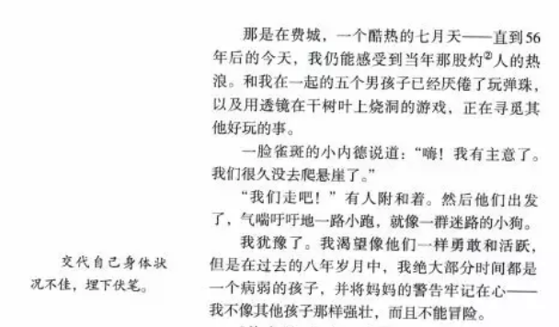
七上《走一步，再走一步》：

Slide 60
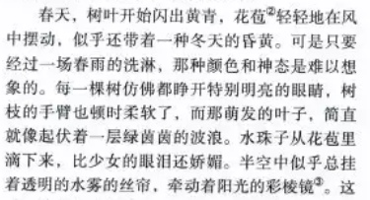
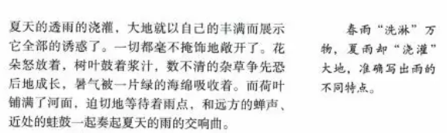
针对文笔精华，侧重语言赏析：
七上《雨的四季》：

Slide 61
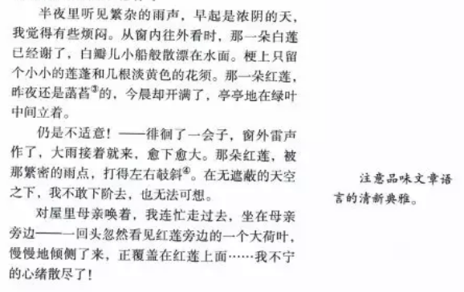
七上《散文诗二首》：

Slide 62
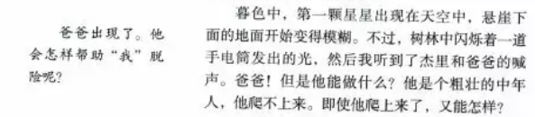
另一类是以问题的形式呈现，启发学生思考。
指向文本内：
七上《走一步，再走一步》：

Slide 63
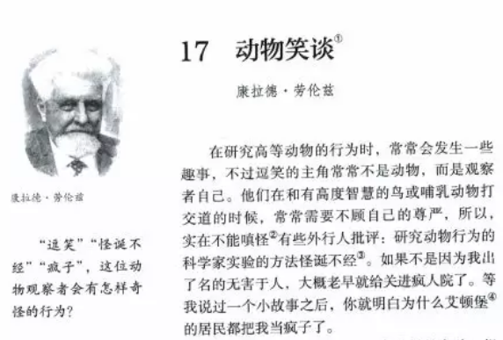
七上《动物笑谈》：

Slide 64
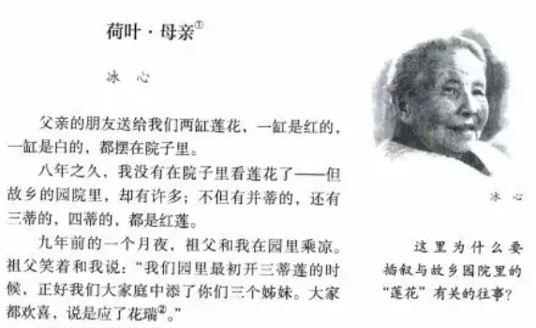
指向写法或语言特色：
七上《散文诗二首》：

Slide 65
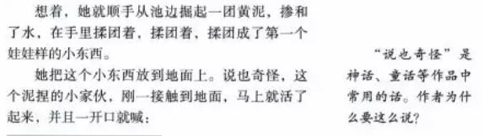
七上《女娲造人》：

Slide 66
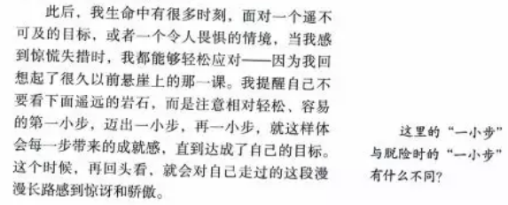
指向对文本的深度思考：
七上《走一步，再走一步》：

Slide 67
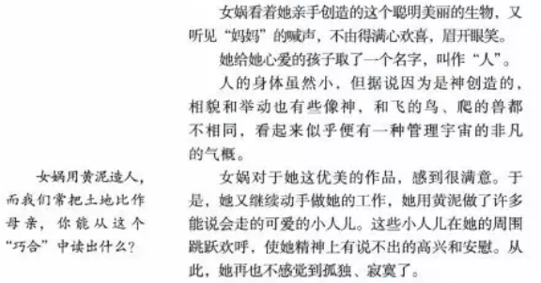
七上《女娲造人》：

Slide 68
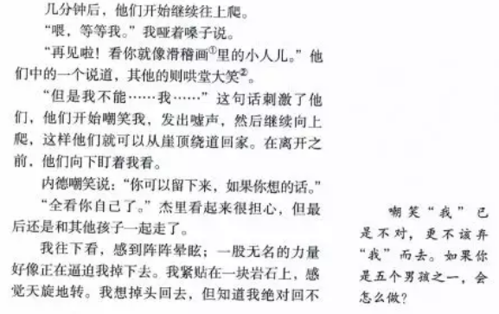
指向拓展延伸：
七上《走一步，再走一步》

Slide 69
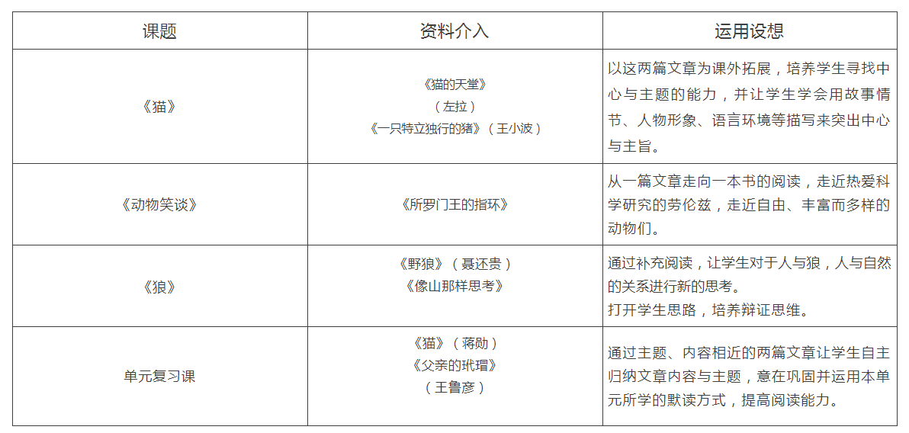
（四）单元整合

Slide 70
（五）课外延伸
阅读提示有向课外阅读延伸的要求，引导学生由教材中的单篇课文走向课外更广阔的阅读天地，增加阅读量，培养阅读兴趣。这也是“三位一体”阅读体系和“将课外阅读纳入教学计划”理念的落实。

Slide 71
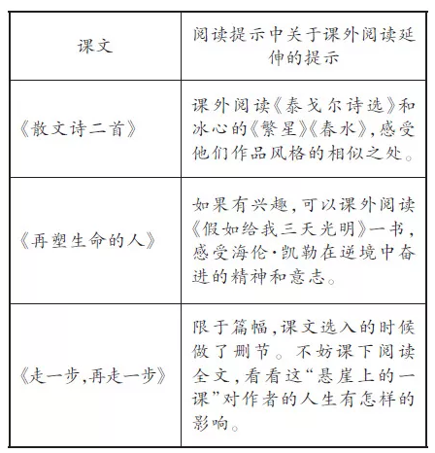

Slide 72
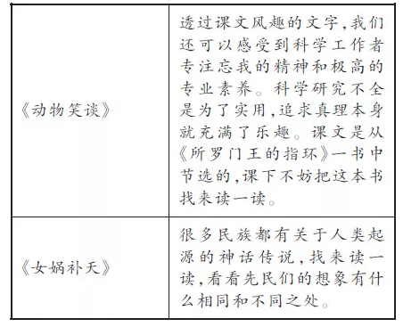

Slide 73
（六）聚焦能力
1.概括提炼能力
著名心理学研究者林崇德曾提出“不管是智力还是能力，其核心成分是思维，最基本的特征便是概括。”
（1）指向：对文章主旨、文章段落内容进行概括提炼，以及对具有统领、起承转合作用的段落、语句或文章关键之处进行概括总结。
（2）目的：让学生快速、高效地理解主要内容，理清主要线索，获取关键信息，进而顺利进行整体的阅读学习。

Slide 74
2.赏析感悟能力
（1）指向：对文章主旨、语言艺术、修辞手法、情感表达等方面展开点评。
（2）目的：培养学生高尚的道德情操和健康的审美情趣，形成正确的价值观和积极的人生态度

Slide 75
3.启迪思维能力
（1）指向：对文章主旨、语言艺术、修辞手法、情感表达等方面展开点评。诱导学生将自己在阅读时的所思、所想展现出来，将学生的思维外化;同时还可以培养学生想象的能力，激发学生阅读的兴趣。用一种思维启迪学生的另一种思维。学生在旁批的指引启发之下，展开想象或联想，逐步深人思考，感受作者蕴藏在文章内部的情感，体会文本的话语蕴藉。它具有启发思考、提升思维能力和思维水平的作用

Slide 76
（2）目的：培养学生高尚的道德情操和健康的审美情趣，形成正确的价值观和积极的人生态度。顾黄初先生在《语文课程与语文教材》中说道:“如果说，教材对于学生来说是‘不出声的教师’(音像教材除外)，那么这位‘教师’与学生联系的主要渠道之一就是导学教材。”作为助读系统之一的旁批，其设计理念的核心是用一种思想启发另一种思想。它可以以一种润物细无声的方式为学生在找准阅读重心、提供思考角度、巩固强化已学知识、优化思维图式、培养阅读习惯等方面提供帮助。
4.研究拓展能力

Slide 77
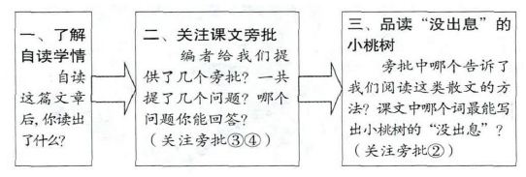
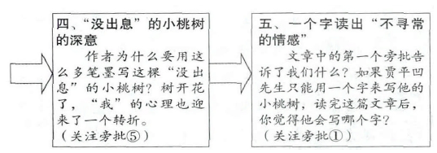
（七）巧妙介入
肖培东老师执教《一棵小桃树》：

Slide 78
基于教材体例，妙用旁批教学。
充分利用旁批设计教学活动，把亮点落实，是把自读课当成自读课教的关键。自读课文中的旁批是提示和引导学生阅读理解课文的重要学习资源。学生自读课文时有没有关注旁批，有没有利用旁批促进阅读思考，有没有学会利用旁批阅读自读课文的方法，有没有养成利用旁批阅读自读课文的习惯，都是自读课教学必须关注的重要问题。
三个旁批设问，了解学情。
两个知识支架，学会阅读。课文中，旁批①提示学生自读课文时要抓住“情景中的情感”进行阅读理解——这是阅读“托物言志”类散文的关键所在；旁批②则提供了阅读散文体会情感的路径。将旁批①②合起来就是阅读“托物言志”类散文的“知识支架”，这就解决了散文读什么和怎么读的问题。

Slide 79
（八）创新教法
雷朝文（福州第四中学桔园洲中学）
“定向—自学—总结—拓展，四步导读法是教学自读课的明径坦途。
具体操作步骤是:
第一步，关注助读系统进行定向;
第二步，设置逐层深入的问题引导自学;
第三步，指导学生进行学法总结;
第四步，精选类文开展阅读拓展。

Slide 80
第一步：定向
目标明确，是自读训练取得成效的决定因素”。自读课应该明确什么目标呢?又该如何明确目标呢?做法是引导学生关注并利用“单元导语”“阅读提示”“旁批”等助读系统。因为，在这些体现编者意图的文字中，蕴含着“本学段”“本单元”“此文体”“本课文”的教学目标，还有“人文主题”“语文要素”和“本课文”的独特之处，更指明或提示了“本单元”“本课文”所要掌握的阅读方法、策略和应培养的语文能力等。

Slide 81
《一棵小桃树》编在七下第五单元，“单元导语”中明确指出“本单元学习托物言志的手法”，并“建议运用比较的方法阅读”;“阅读提示”则指明“文章中叙述了小桃树的身世，同时暗写了作者自己的经历”;“旁批”中也有“作者仅仅在写花吗”等启发学生思考的问题……据此，教学《一棵小桃树》的教学目标可确定为:比较小桃树的成长和“我”的经历，体会作者对小桃树的独特情感，领会小桃树的深刻内涵，进一步学习托物言志的手法。

Slide 82
教师对学生进行有效引导。
《一棵小桃树》教学伊始，笔者引导学生再次阅读了该单元的“单元导语”，进一步明确了单元学习目标，回顾了上一单元所学的《爱莲说》《陋室铭》及《一棵小桃树》所在单元第一课《紫藤萝瀑布》所运用的托物言志的手法，并指出品读状物抒情、托物言志类文章必须解决三个递进性的问题:状何物(托何物)?状物为何(托物为何)?抒何情(言何志)?具体到《一棵小桃树》的自读学习，就是要通过品析文章为什么要叙写小桃树，即托物为何，理解作者寄寓在小桃树身上的情思，即言何志。

Slide 83
第二步：自学
指导学生自读完课文并不是自读课教学的宗旨，更为重要的是要引导学生通过自读掌握并巩固阅读的知识、程序、策略、方法及规律，形成相应的阅读能力。这是一个长期、反复、全面的训练过程。
(一)品读形象
1.文中的小桃树经历了怎样的生长历程?
2_从小桃树的生长历程中，你读出了这是一裸怎样的小桃树?
(二)理解哲思
1.课文在叙写小桃树“身世”的同时，还写了“我”的经历，请作梳理。
2.“我”和小桃树在经历上有许多相似之处。请用画表格的方式比较“我”的经历和小桃树的成长之间的异同，并根据比较的结果说说“我”和小桃树之间的联系。

Slide 84
(三)把握情感
跳读课文圈画出表现“我”思想感情变化的语句，交流文章寄窝了作者哪些深沉的情感。
(四)解决疑问
同学们还有哪些地方不太理解?请提出来共同研讨。
自学这一步，其实就是教师指导学生将教读课中学到的阅读知识和方法用于阅读实践的过程。这一过程一般可以概括为依次解答“写了什么(对象与内容)”“怎样写的（写法与语言)”“为什么要这样写(意图与思路)”三个逐层深入的问题的过程。这一过程中，应特别注意引导学生在自读讨论中，将注意力和关注点放在课文独特的语言表达形式上，指导学生在自问自答、互相探讨、集中答疑时做好圈点、勾画与批注，及时记下阅读感悟和思考成果。

Slide 85
第三步、总结
总结的过程其实是一个让知识明晰化、条理化、系统化的过程，也是一个复习、内化、查漏补缺的过程。只有不断总结，学生的知识体系才能及时完善，阅读能力才能逐步提高。自读课的总结，一般分“课文小结”“学法总结”两类，但重点是学法总结。学法总结意在引导学生反思阅读实践，系统掌握和巩固所学知识、方法，并训练归纳概括能力。《一棵小桃树》的教学，引导学生归纳总结出的阅读托物言志类散文的常用方法与策略有:(1)析题明体;（2）着眼形象;（3）比较异同;（4）关注语言。

Slide 86
第四步、拓展
拓展的目的是巩固和延伸。巩固，应由教师选一些类文，针对教学目标设计相应的练习题，强化学生在前三步学习中学得的知识、掌握的方法。
选了宗璞的《好一朵木槿花》和贾平凹的《一只贝》两篇短文，引导学生进行快速群文阅读，巩固了所学知识。这里需要注意的是，这一步所选类文，使用的最佳阅读策略或方法，一定要与自读课文的策略或方法高度相似，练习题也应聚焦于阅读方法与策略的掌握与巩固。延伸，是要实现课内外沟通。教学完《一棵小桃树》后，留的两道课外作业:
1.比较阅读《一棵小桃树》与《紫藤萝瀑布》，说一说二者在写法上有什么异同。
2.课后阅读季羡林的《马缨花))、贾平凹的《五石》、席慕容的《贝壳》。

Slide 87
（九）发展课型
1.任务驱动型。
这种课型的基本流程是:抛出任务—自主探究—交流展示—教师点拨。它需要教师根据教学内容设计一个个任务，让学生去完成。在完成的过程中，让学生不断地去阅读、思考，培养和发展他们的思维品质。
任务由教师抛出，如（1）分享自读初体验；（2）批注自读话情趣；（3）发现品读悟理趣;（4）拓展阅读识其人。
选用这种课型时，任务指令要具体明确，操作性要强，任务形式要多样化，避免单调和重复，努力皇现出课堂的生动与活泼。同时，任务的层次要分明，使学生活动得以有序、有效地向前推进。

Slide 88
2.寻点品读型。
这种课型的基本思路是:寻找有价值的点——分步品读——交流展示——点拨补充。这个有价值的点，可以让学生用充分的时间驻足文本，围绕“文本语言”这个核心，去探幽发微，去感悟和体验。
如《昆明的雨》，寻到让课堂生长的点，散文的“美”，让学生拿起笔，在文中的空白处写下自己读到的字里行间渗出的美。学生在老师的引导下，慢慢品顺字句，读出了“人情美”“柔情美”“诗意美”“滋味美”“音韵美”“氛围美”等诸多的美”。在解读“氛围美”这个难点时，又深挖出了淡淡的恬静、淡淡的感伤、淡淡的惬意、淡淡的自得等难言的情绪。
在阅读文质兼美并有一定难度的散文时，我们可以尝试选用这种课型，选用此课型，关键在选点。老师所选的“点”，要巧妙，能支撑起一个大的板块来，让学生发散思维，从多角度思考问题;要准确有力，一下子就击中文章的难点或重点，牵一发而动全身。

Slide 89
3.导读释疑型。
这种课型的基本思路是:导读提问—自主思考一-讨论交流—归纳解疑。
如上《美丽的颜色》一课时，可设计导读提问:
(1)跳读课文，思考课文标题“美丽的颜色”对应了文章哪些语段。
(2)浏览课文，说说你还发现文中写到了哪些东西是“美丽”的，以及你是从哪里看出来的。
(3)回读课文，看看文章中有没有写到一些“不美丽”的东西。
(4)探讨“美丽”和“不美丽”有什么关系。
(5)围绕“美丽”，结合文章内容写一句富有哲理的格言。

Slide 90
4.成果分享型。
这种课也可以叫做活动展示课。它的基本流程是:布置任务—分组活动—展示成果—总结反思。
比如上《雨的四季》，可以安排两课时。第一课时分组布置任务，学生自主合作探究。第二课时分享成果，学生分小组展示交流:一位同学声情并茂朗读美句美段，一位同学言简意赅概括语段内容，一位同学赏析修辞句子，一位同学分享情感体验，一位同学展示仿写语段，等等。
在这样的成果分享课，老师只是一个活动的组织者，起到了穿针引线的作用。课堂可以最大程度地发挥学生的主体作用，并让他们最终享受到活动成功的愉悦感。

Slide 91
5.话题讨论型
老师先抛出一两个有争议性的话题，再让学生讨论或辩论，接着进行交流展示，最后归纳总结。
6.解疑答疑课
学生自主提问，自主探究，师生一起解疑释疑;

Slide 92
（十）注重过程
注重学生在自读课自主学习的参与度和积极的学习态度
实行弹性结果评价
自订目标放开，可自增学习目标。

Slide 93
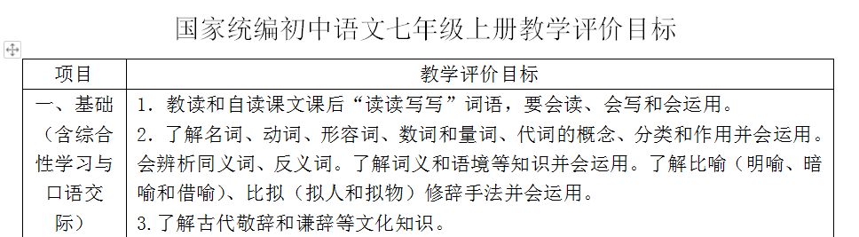
（十一）评价跟进

Slide 94


Slide 95


Slide 96


Slide 97


Slide 98
二、语法知识教学建议
（一）将静态知识传授转换为动态训练
（二）从生活中挖掘语法教学材料
汉语语法知识具有一定的固定性，初中生在学习过程中，常常会因为其死板、没有感情，而对语文语法学习产生厌倦，所以，为了避免这种教学现象的发生，相关教师应积极转变教学理念和教学模式， 将汉语语法教学与生活实践有机结合在一起，这样既可以增加汉语语法学习的趣味性，让学生在实践中能够加深对汉语语法知识的印象，又能让学生在学习中锻炼自身的思考能力。

Slide 99
（三）结合文本语境辨析近义词
（1）抓异字，辨词义
辨析近义词最重要的就是抓住词中不同的字，并对其进行组词，通过判断所组词中该字的一般含义，既可明白这两个字的意义差别，也就能辨析出两词的区别。教学中在分析课文语句时，教师可以结合课文的具体语境，利用这样的方法引导学生辨析近义词，实现课堂随文语法教学。
鲁迅的《阿长与山海经》中写道：“虽然背地里说人长短不是好事情，但倘使要我说句真心话，我可只得说：我实在不大佩服她。最讨厌的是常喜欢切切察察，向人们低声絮说些什么事，还竖起第二个手指，在空中上下摇动，或者点着对手或自己的鼻尖。”教授这段内容时，教师可以引导学生对“絮说”和“叙说”作近义词比较。通常，在词语的构成方式中，“絮说”属于偏正式，而“叙说”属于联合式，从结构上可以轻松地将两者辨别出来。

Slide 100
一般情况下，“絮”可组成“絮叨”“絮烦”，大致意思指连续重复、惹人厌烦。“叙”可组成“叙述”“叙谈”指的就是“诉说”。学生完成组词工作之后，教师要提示学生结合文章的语境来辩析。通读全文知道，这篇文章主要通过叙述“我”儿时与长妈妈相处的情景，表现了长妈妈善良、淳朴、迷信、又唠叨的个性，由此表达出“我”对长妈妈真诚的惦念。结合上下文语境，学生自然清楚作者在选词上为什么选择了“絮说”，进而也辩别出了两个词的意义区别。

Slide 101
（2）会情感，定词义
辨析词语时除了抓关键字区分词义外，还可以通过体会该词感情色彩的不同作判断。近义词中有一种词，它们的意义相似，最大的不同在于词语的感情色彩，所以为了学生能更规范、正确地使用词语，教学中也有必要让学生掌握通过词语感情色彩的差异辨析词语的方法。
朱自清的《背影》中写道：“唉，我现在想想，那时真是太聪明了！”“聪明”一词本是对人的称赞，属于褒义词，通过上下文语境了解到，当时作者年少轻狂总是看不惯父亲那些言行守旧、不和时宜的行为，对父亲的再三叮嘱也是充满了无奈，认为自己什么都行，但很多年之后，作者回过头审视自己的时候，发现自己当时的行为却是可笑至极。这里“聪明”一词其实是作者对自己的谴责，属于褒义词贬用。

Slide 102
鲁迅的《藤野先生》中有内容写道：“也有解散鞭子，盘的平的，除下帽来，油光可鉴，宛如小姑娘的发髻一般，还要将脖子扭几扭。实在标致极了。”结合文章语境，这句话是一个反语，通过对留学生的装扮、动作描写，表现了“我”对清国留学生丑态的厌恶。“标致”一词原本是漂亮的意思，但是“我”在这里却是正话反说，实意为丑陋，这个词也属于褒词贬用。

Slide 103
各位老师，有疑问，请加我微信13925378239，谢谢！

